Slide 1
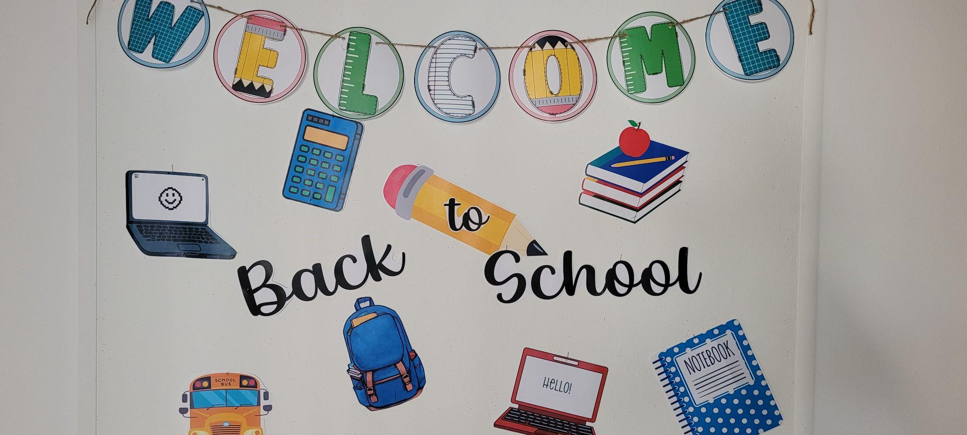

KLASA: I | MIESIĄC: Wrzesień | NAUCZYCIEL: Anna Kerdelewicz
BLOKI TEMATYCZNE
Idziemy do szkoły. Świat wokół mnie. Wakacyjne wspomnienia.
NAJWAŻNIEJSZE ZAGADNIENIA W RAMACH EDUKACJI
POLONISTYCZNA
MATEMATYCZNA
Rozmowy na temat szkoły. Przedstawianie się nowym koleżankom i kolegom z klasy. Wypowiadanie się na własny temat. Zapoznanie z bohaterami cyklu “Szkoła na Tak”. Czytanie prostych tekstów i wykonywanie do nich odpowiednich rysunków. Praca z zeszytem kaligraficznym. Kreślenie po śladzie, wg wzoru, kolorowanie. Rysowanie szlaczków. Łączenie liniami pasujących do siebie elementów. Łamacze kodów. Rytmy. Zabawy na spostrzegawczość. Rozwijanie czytania ze zrozumieniem np. dopasowywanie postaci do opisu. Analiza sylabowa i głoskowa wyrazów. Poszukiwanie głosek w nagłosie, śródgłosie, wygłosie. Próby samodzielnego napisania dobrej wiadomości do koleżanki/kolegi. Litery i głoski o,O;l, a,A; t,T; i,I; m;M. Samogłoski i spółgłoski.
Która strona jest lewa, a która prawa? Określanie kierunków. Zabawy ruchowe na orientację w przestrzeni. Określanie położenia przedmiotów. Stosowanie określeń: lewa/prawa strona, za, przed, obok, nad, pod, między w. Zabawy na orientację w przestrzeni. Określanie kierunków względem innej osoby. Zabawa w kodowanie "Spacer po parku". Kodowanie i rozkodowywanie rysunków. Kolorowanie kredek zgodnie z zauważonym rytmem. Porównywanie przedmiotów i osób pod względem różnych cech wielkościowych: długość, szerokość, wysokość, masa. Klasyfikowanie przedmiotów wg jednej cechy i dwóch cech. Zbiory. Wskazywanie elementów, które nie pasują do pozostałych. Porównywanie przedmiotów według wyróżnionej cechy.
Co jest pierwsze, a co drugie? - używanie nazw liczebników głównych i porządkowych. Określanie miejsca elementów w przypadku ich liczby parzystej i nieparzystej. Poznawanie własności liczb parzystych i nieparzystych. Porównywanie liczebności zbiorów. Rytmy dwu -i trzyelementowe. Ćwiczenia na przeliczanie liczb.Czynnościowe porównywanie liczebności zbiorów - różne sposoby porównywania. Posługiwanie się pojęciami: mniej, więcej, tyle samo, mniej, o 2 więcej/o 2 mniej. Kontrastowanie pojęć: mniejszy - mniej; większy - więcej.
PRZYRODNICZA I SPOŁECZNA
Zabawy integrujące. Omówienie zasad zachowania w klasie. Clip Chart System. Zachowanie bezpieczeństwa w szkole, na boisku i w ogrodzie. Odczytywanie znaków informacyjnych dotyczących bezpieczeństwa. Poznanie drogi ewakuacyjnej w szkole. Ćwiczenia próbnej ewakuacji.
Omówienie właściwego sposobu pakowania plecaka.
Co w trawie piszczy? Obserwacja przyrody w terenie. Rysowanie i opis wybranego obiektu przyrodniczego. Praca w parach.
PLASTYCZNA I TECHNICZNA
Praca plastyczno - techniczna "Drzewo 3D".
Jesienne dekoracje - szklane stroiki jesienne z kasztanów, żołędzi i liści.
Papieroplastyka.
ZAPYTAJ MNIE MAMO, ZAPYTAJ MNIE TATO
Jak wyglądają znaki informacyjne dotyczące bezpieczeństwa?
Jak zachować się w przypadku alarmu pożarowego?
Dokonuję podziału zwierząt na ptaki, ssaki, owady; zwierzęta latające, pływające i inne; pod względem wielkości zwierzęta - małe, średnie, duże; żyjące w Polsce i egzotyczne; hodowlane i żyjące na wolności. Przyporządkowuję środki transportu do odpowiednich zbiorów: lądowe, powietrzne, wodne, powietrzne - poruszające się szybko, wolno itp.
PROJEKTY I WYDARZENIA
CO PRZED NAMI…
Wyjazd na lody. Wycieczka rowerowa do Powsina.
25. 09. Wycieczka do Muzeum Sztuki Nowoczesnej. 26.09. Projekt artystyczny. 30.09. Dzień Chłopaka 07.10. Dzień Empatiii 09.10. Wycieczka do Stolarni Pinikio 21.10 Uroczystość Ślubowania 30.10. Halloween

